Slide 1
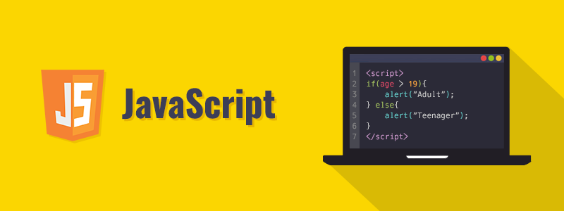
Por: Gustavo Xavier e katya balvedi

Slide 2
Roteiro
História
Visão Geral
Estrutura básica
JavaScript Imperativo
JavaScript Funcional
Currying
Hight Order Functions
Filter, Map, Reduce, Some, Every
Compose
Exemplos de Programação (no ambiente)
Critérios de avaliação
Projetos/Pesquisas com a linguagem
Referências Bibliográficas

Slide 3
História
1992 - Surge a linguagem C-- (uma brincadeira com C++), desenvolvida para fins didáticos por uma empresa chamada NOMBAS.
Após a NOMBAS ser comprada pela OpenWave, a linguagem foi rebatizada para ScriptEase (outra piada!).

Slide 4
História
1995 - Foi rebatizada para Mocha por Brendan Eich, depois para LiveScript na NetScape.
Com uma jogada de marketing pela NetScape, após o lançamento do Java pela Sun Microsystems, surgiu então o JavaScript.

Slide 5
História
1996 – Microsoft lança seu próprio interpretador para JavaScript: o JScript.
1997 – A NetScape entra em contato com a ECMA (European Computer Manufacturers Association).
Surge então o ECMAScript.

Slide 6
Visão Geral
Javascript é uma linguagem de programação multi-paradigma interpretada. Apesar de hoje ser usada para diversos fins, seu uso mais comum ainda é em navegadores. Um código em Javascript pode estar embutido em documentos HTML e ser interpretado pelo navegador.

Slide 7
Estrutura básica
Javascript é uma linguagem extremamente liberal em relação ao que ela permite. Isso foi feito pensando em facilitar seu aprendizado, mas o que ocorre é o contrário. É normal escrever um código em JS que roda, porém não faz o que foi idealizado.

Slide 8
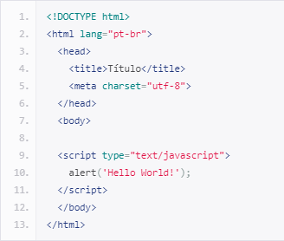
Estrutura básica
Alerta “Hello World” em JavaScript

Slide 9
JavaScript imperativo
JavaScript é C-like (baseado em C). Suporta os elementos de sintaxe de programação estruturada da linguagem C (por exemplo: if, while, switch.)
Fracamente tipada (As variáveis aceitam todo tipo de dados).

Slide 10
Javascript imperativo
Programação Estruturada
Programação baseada em objetos (A linguagem suporta o conceito de objetos, porém não suporta classes).

Slide 11
Javascript Funcional
Possui suporte à programação funcional e conta com funções de alta ordem, indisponíveis em linguagens como Java e C++:
Currying
High order functions
Filter, Map, Reduce, etc.

Slide 12

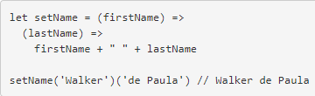
currying
Currying nada mais é do que a transformação de uma função que receberia mais de um parâmetro em uma série de chamadas a outras funções, retornando o resultado da original.
Funcional
Imperativo

Slide 13
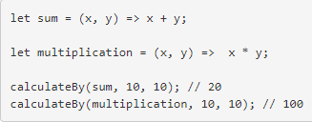
High order functions
High order function nada mais é do que uma função que aceita como parâmetros outra função e a processa antes de retornar seu valor, que por sua vez, também pode ser outra função.

Slide 14
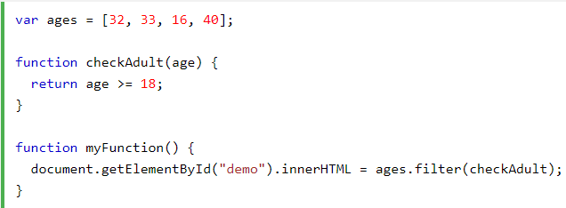
Filter
O método filter cria um vetor com todos os elementos que passam por um teste (passado através de uma função).

Slide 15
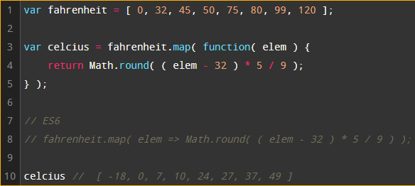
map
Percorre o array da esquerda
para a direita invocando uma
função de retorno em cada
elemento com parâmetros.
Para cada chamada de retorno,
o valor devolvido se torna
o elemento do novo array.
Depois que todos os elementos
foram percorridos, map() retorna o novo array com
todos os elementos “traduzidos”.

Slide 16
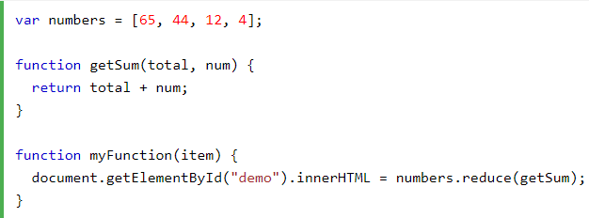
reduce
O método Reduce() reduz o
vetor para um único valor;
Executa uma função fornecida
para cada valor do
array (da esquerda para a direita);
O valor de retorno da função
é guardado em um acumulador.

Slide 17
Exemplos de programação

Slide 18
avaliação
Nos próximos slides, discutiremos alguns aspectos da linguagem de acordo com os critérios de avaliação descritos no livro “CONCEITOS DE LINGUAGENS DE PROGRAMAÇÃO, de ROBERT W. SEBESTA, 5ª. ed, BOOKMAN, 2003”, tais:
Legibilidade
Facilidade de escrita
Confiabilidade

Slide 19
Referências bibliográficas
http://programadorobjetivo.co/7-problemas-de-estilo-de-codigo-em-javascript/
https://blog.codeminer42.com/refatorando-para-javascript-funcional-composi%C3%A7%C3%A3o-de-fun%C3%A7%C3%B5es-parte-1-263811e2dfbc
https://pt.wikipedia.org/wiki/JavaScript
http://programadorobjetivo.co/7-problemas-de-estilo-de-codigo-em-javascript/
http://www.raphaelfabeni.com.br/es6-arrow-functions/
https://desenvolvimentoparaweb.com/javascript/map-filter-reduce-javascript/
https://www.cursoemvideo.com/course/curso-de-html5/

